Slide 1
互联网系统稳定性之我见
冯涛

Slide 2
系统稳定性
可用性 99.9%(8.76H), 99.99%(52.6M), 99.999%(5.26M)
可靠性 MTBF（平均无故障时间）
伸缩性（水平伸缩，垂直伸缩）

Slide 3
影响稳定性的因素
连锁故障
持续增长的数据
耦合的业务代码和数据库
慢响应
线程阻塞
突然增大的流量
不合理的架构
缓存问题
不断变化的代码
安全问题

Slide 4
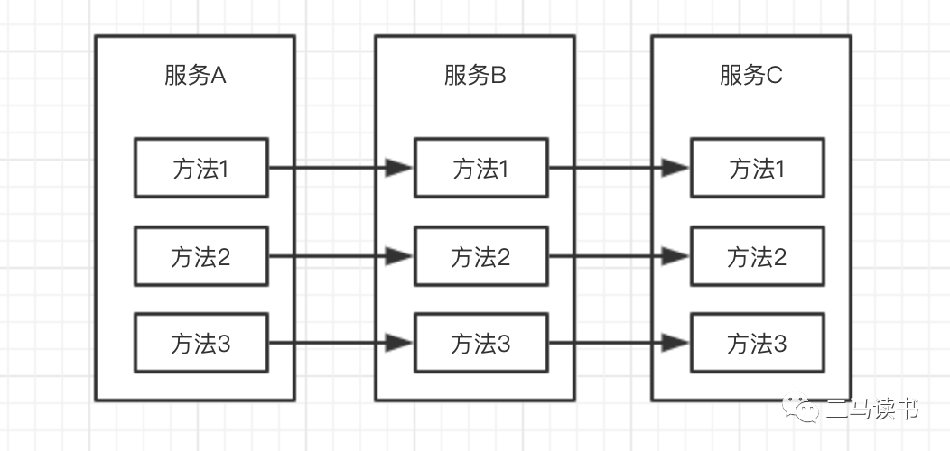
雪崩效应产生原因，如何避免？

Slide 5
熔断
上游服务快速失败（Fail Fast），保护下游服务。

Slide 6
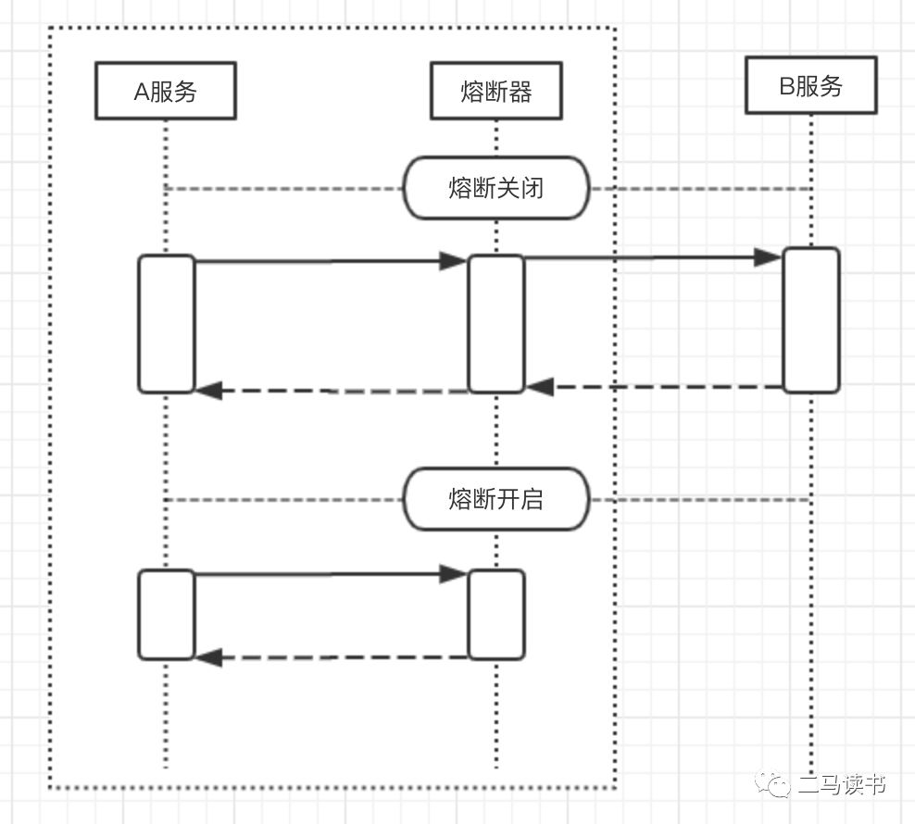
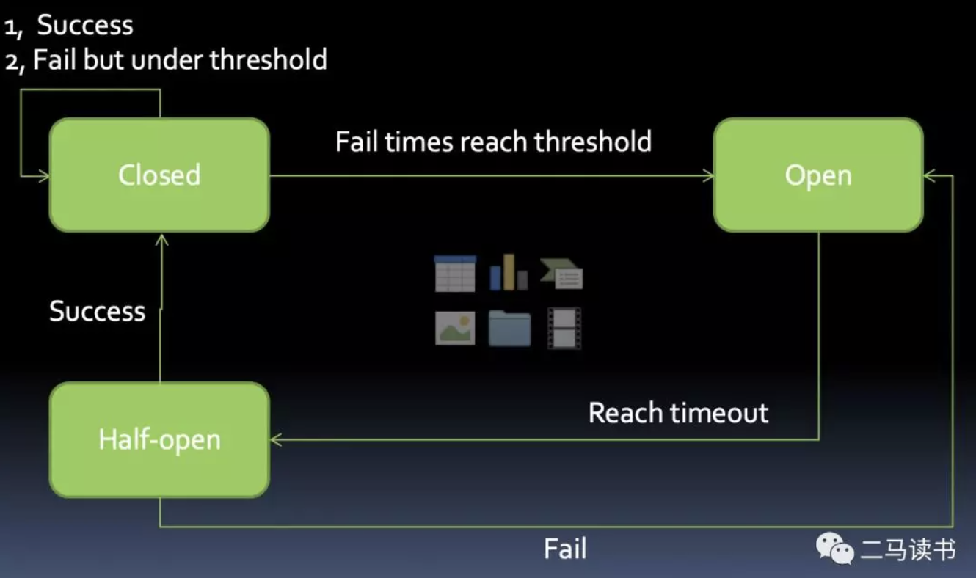

Slide 7
线程隔离
线程池隔离
信号量隔离

Slide 8
限流
外部用户请求-网关层限流
服务间-Spring AOP，拦截器，限流平台

Slide 9
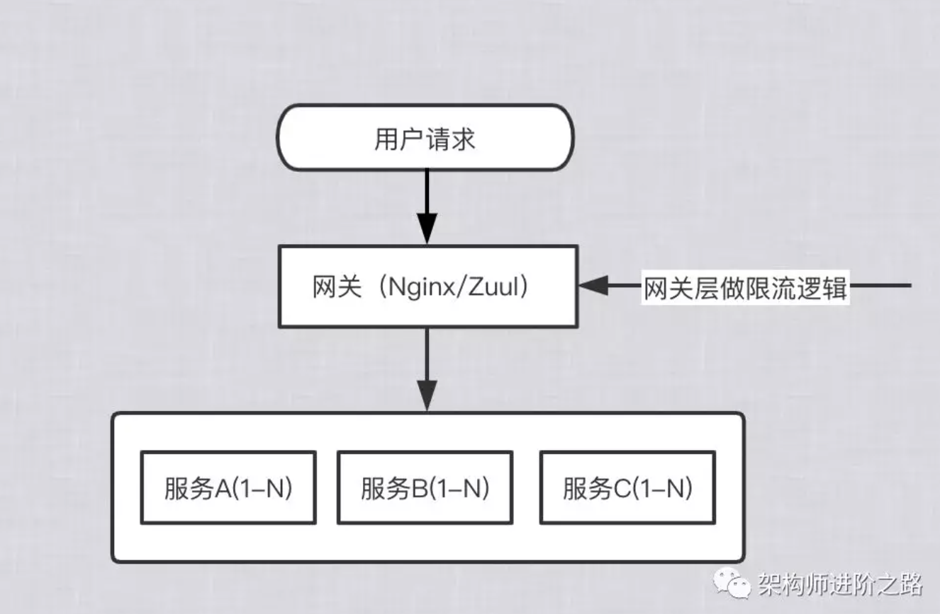

Slide 10
缓存要注意什么？
缓存穿透（缓存空值，bloom布隆过滤器）
缓存雪崩

Slide 11
服务降级，服务自保
关闭次要功能，关闭物流查询功能，屏蔽物流查询接口
降低一致性之读降级
降低一致性之写入降级，促销，批量异步写入数据库
数据冗余，订单服务冗余库存服务的数据，会员中心冗余LenovoID的数据
熔断和Fallback，例如订单服务调用库存服务，库存服务挂了，熔断后直接取订单服务冗余的库存数据
限流。网关，服务中

Slide 12
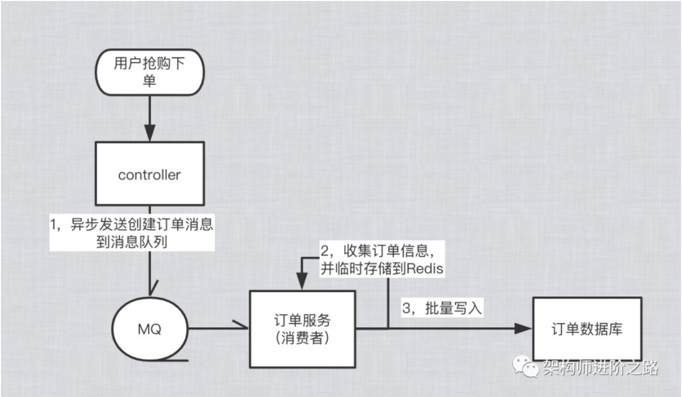

Slide 13
关于隔离的考虑
部署隔离
数据隔离
业务隔离

Slide 14
慢查询和大结果集问题
大结果集问题。做好必传参数校验，还可以加一个拦截器，来限制所有结果集的条数，比如一个SQL最多查100条。
慢查询。所有新加和修改的sql语句都要经过DBA审核，并且做好线上慢查询监控，explain

Slide 15
系统问题快速定位
我们需要一套完善的监控系统，系统出问题时能够快速告警，最好是系统出问题前能提前预警。包括系统监控（CPU，内存，网络IO，带宽等监控），数据库监控（QPS，TPS，慢查询，大结果集等监控），缓存中间件监控（如Redis），JVM监控（堆内存，GC，线程等监控），全链路监控（pinpoint，skywaking，cat等），各种接口监控（QPS，TPS等）
APM全链路监控（pinpoint，听云，skywalking）
ELK

Slide 16
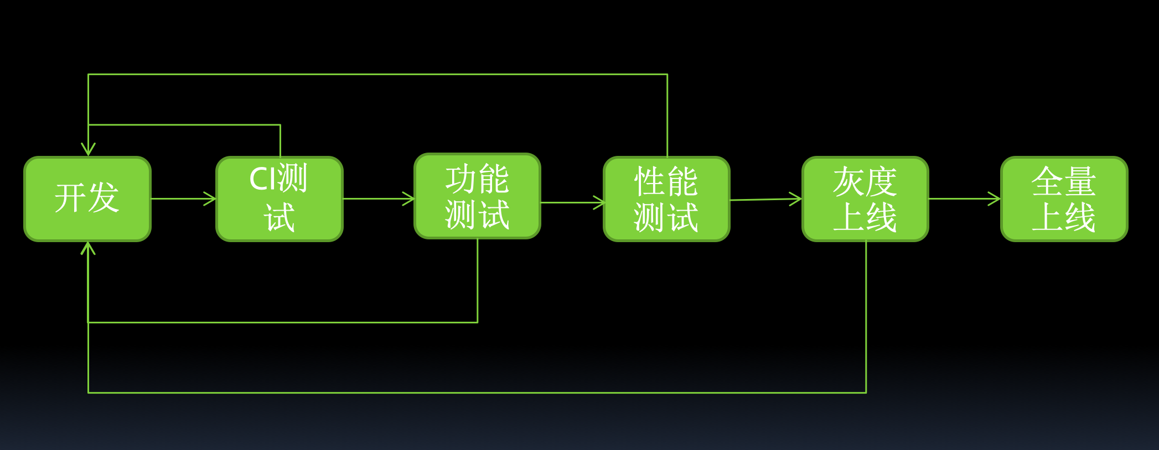
开发测试上线

Slide 17
其他
CI测试&性能测试
CDN
网络带宽
避免单点问题
安全
防火墙，高防服务
接口防刷，网关层userid限流

